Slide 1
路径积分可视化
经典极限演示
丁雨可 邓诗涵

Slide 2
目录
路径积分基础知识
设计思路
交互效果及代码实现
完善方向

Slide 3

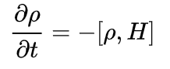

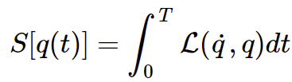

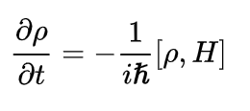
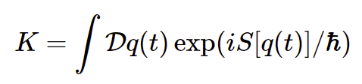
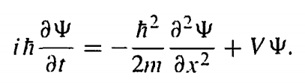

路径积分
量子力学中有三大等价表述:
经典力学
哈密顿力学
拉格朗日力学
哈密顿-雅可比方程
刘维尔方程
经典形式
拉格朗日量
作用量
量子形式
量子力学
费曼路径积分
薛定谔方程
海森堡方程

Slide 4


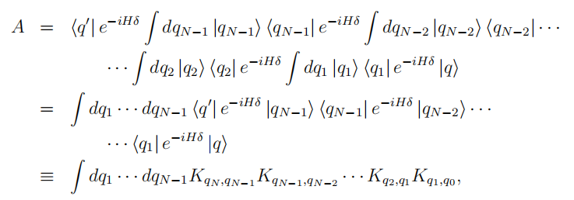

路径积分
传播子
插入完备基

Slide 5
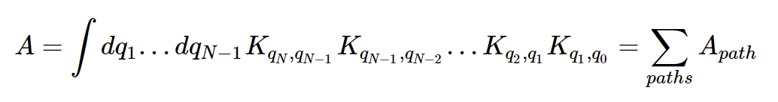
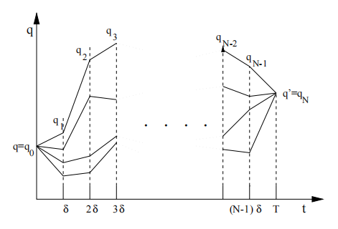
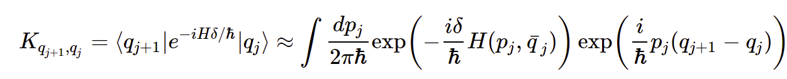

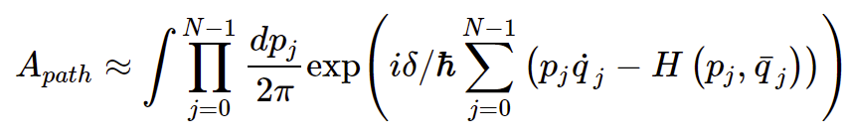

路径积分
对$δ展开$
引入差分

Slide 6


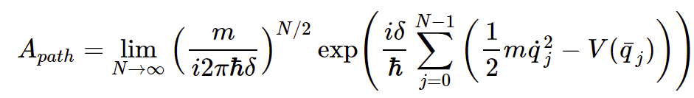
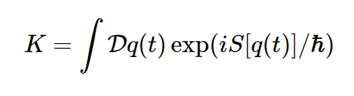
路径积分
组态空间中的路径积分表达式
作用量
拉格朗日量

Slide 7

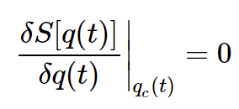


经典极限
所有可能的路径贡献相同？
干涉！
最小作用量原理
变分法
经典路径
干涉相长
经典问题
其他路径
干涉相消

Slide 8
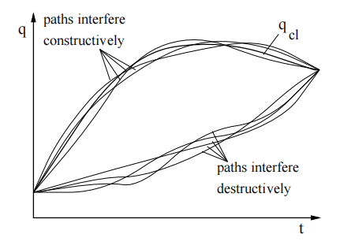
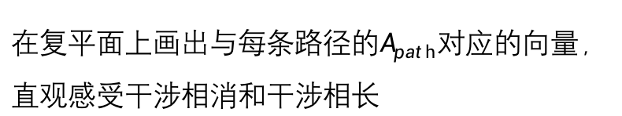
设计思路
更好的呈现方式？
在复平面上画出与每条路径的$A_{path}$对应的向量，直观感受干涉相消和干涉相长

Slide 9
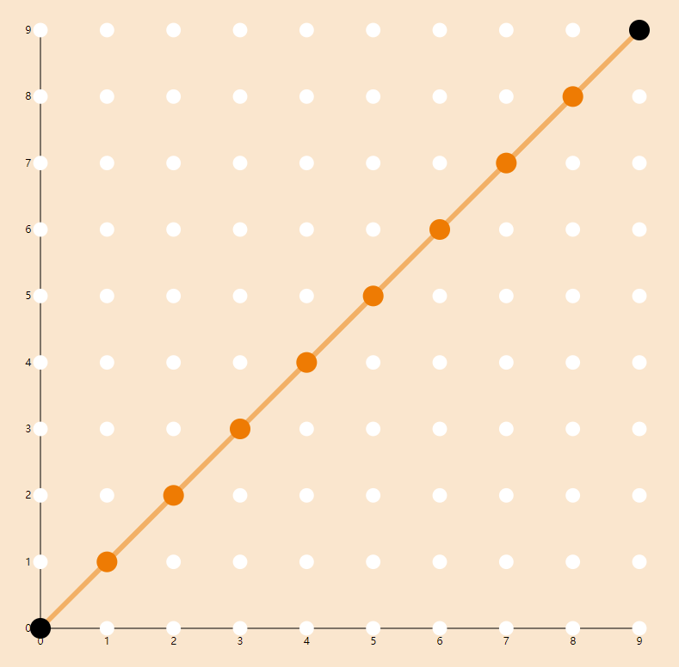
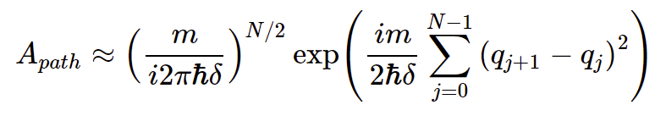
设计思路
离散化，可以拖动不同时刻的点，形成不同的路径
以一维自由粒子为对象，计算不同路径对应的$A_{path}$
Time
Position

Slide 10

设计思路
关键：
确定 $2ℏδ/m$ 的值以呈现最好的演示效果
太大
所有路径干涉相长
太小
所有路径干涉相消
适应性
与${\left(num_{x}−1\right)}^{2}$和$\left(num_{t}−1\right)$有关
尝试后，设定$\frac{2ℏδ}{m}=\frac{2{\left(num_{x}−1\right)}^{2}}{3\left(num_{t}−1\right)}$

Slide 11
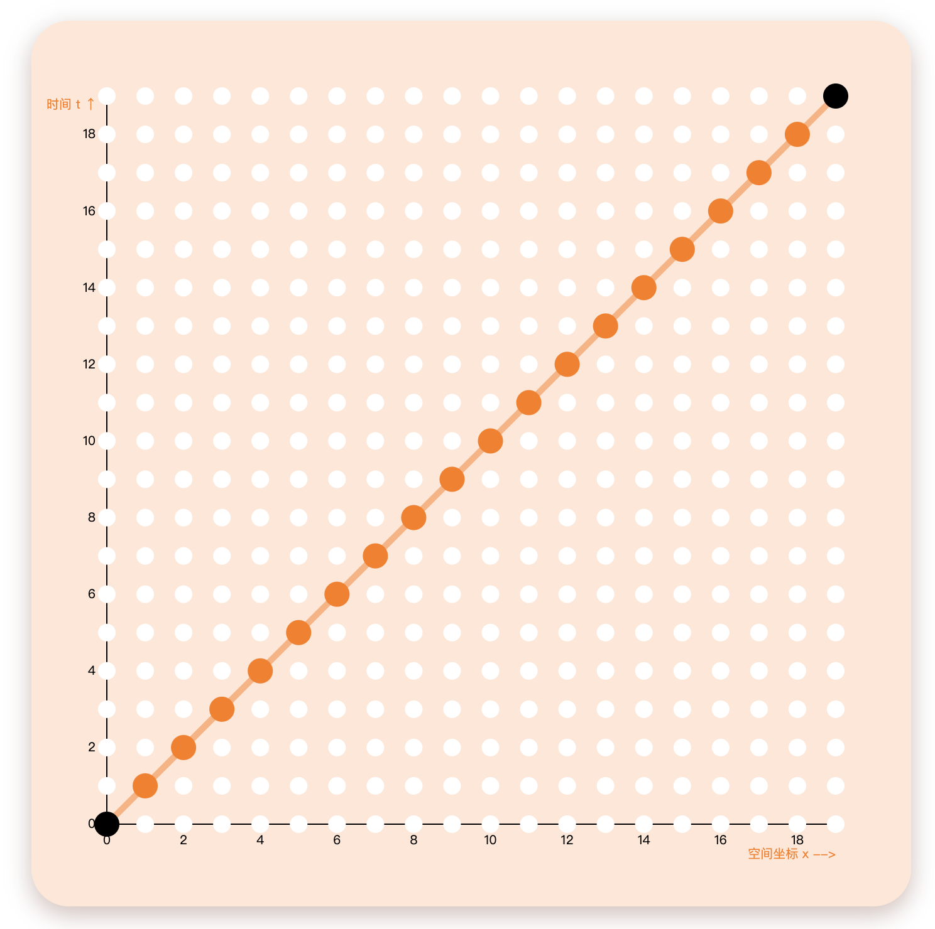
交互结果
一个一维自由粒子，选定起点和终点时，它会沿着什么轨迹运动呢？
使用D3.js来创造了这个可交互的界面

Slide 12
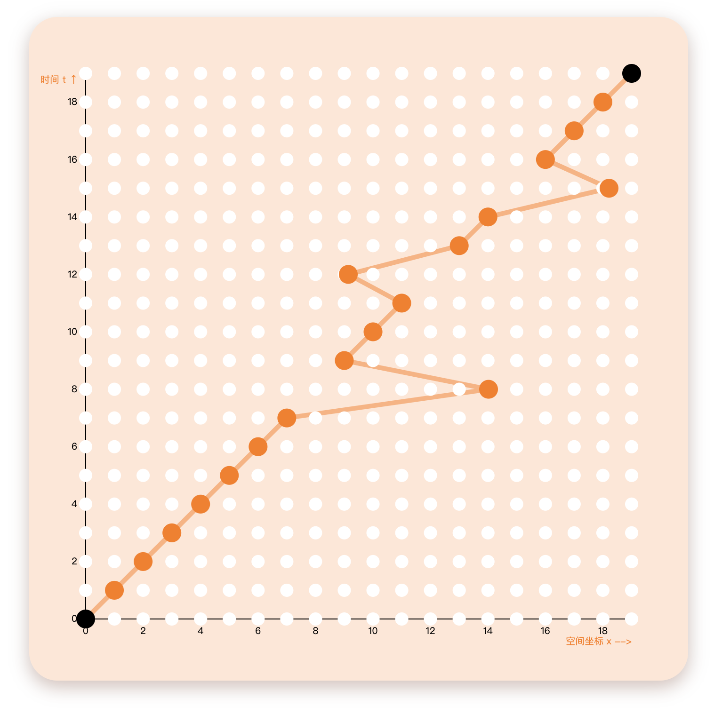
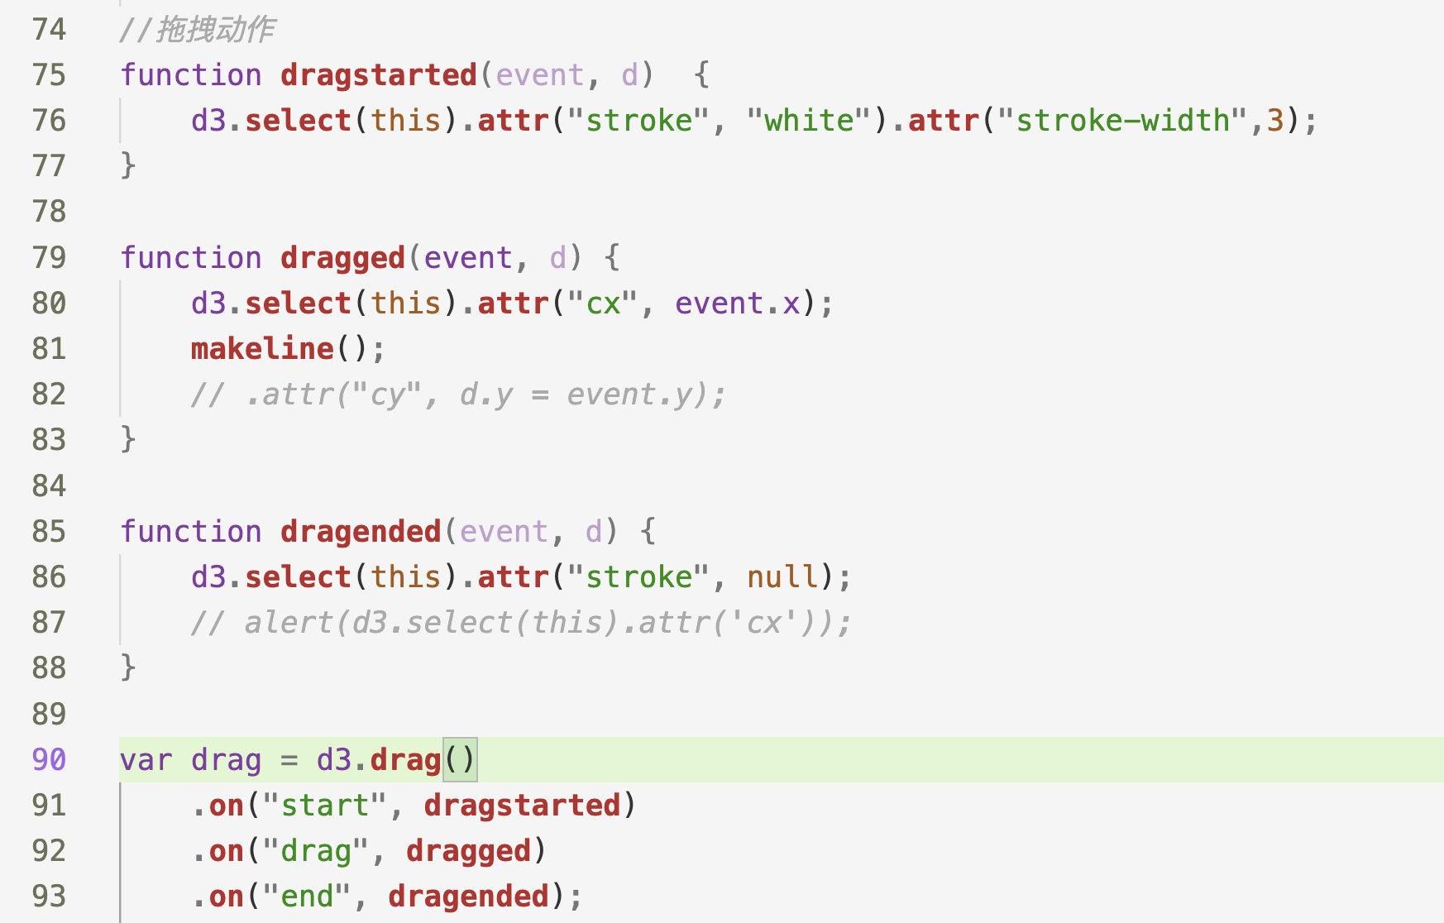
交互结果
一个一维自由粒子是怎么移动的呢？看右下的交互面板，横轴是粒子的一维坐标，纵轴是粒子的所处时间。处于$t=0$处的黑色圆点是起点，最右上角的黑色圆点是终点，连接两个黑色圆点之间的橙色圆点对应的是每一个时刻粒子所处的位置。移动这些圆点试试看！

Slide 13

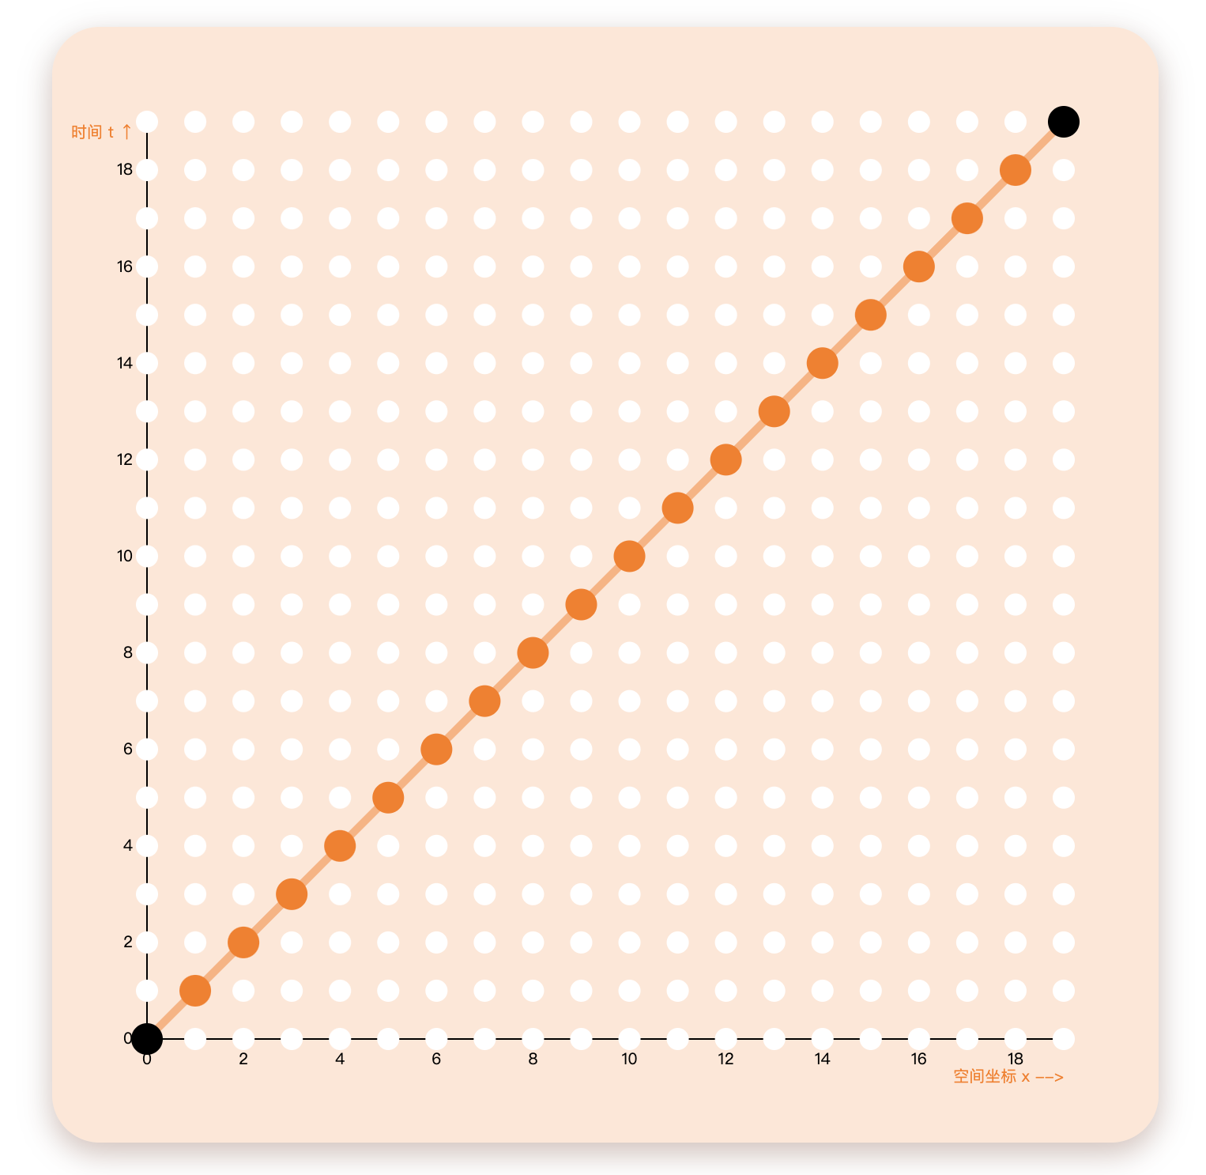
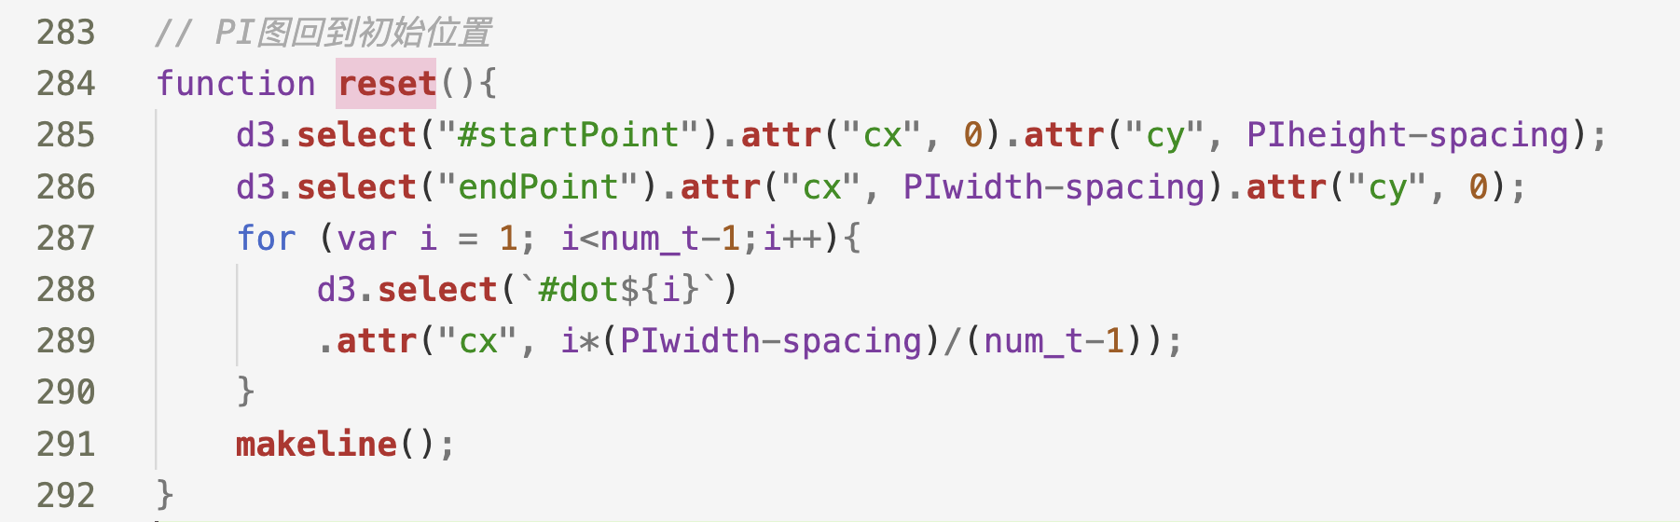
交互结果
如果觉得自己把圆点位置弄得太乱了，可以点击Reset键，圆点会回到初始位置（也就是电子的经典路径）。

Slide 14

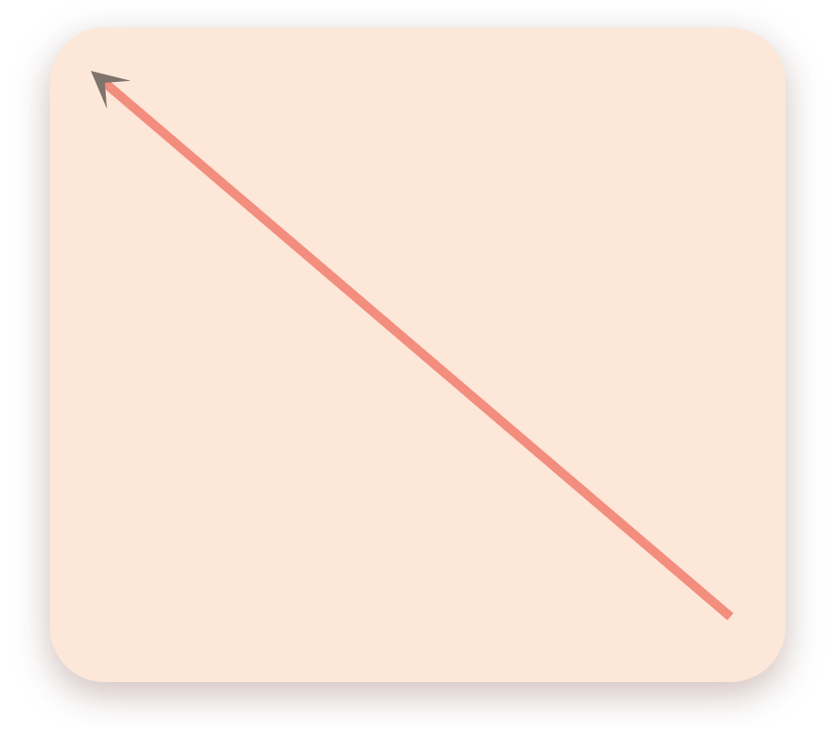
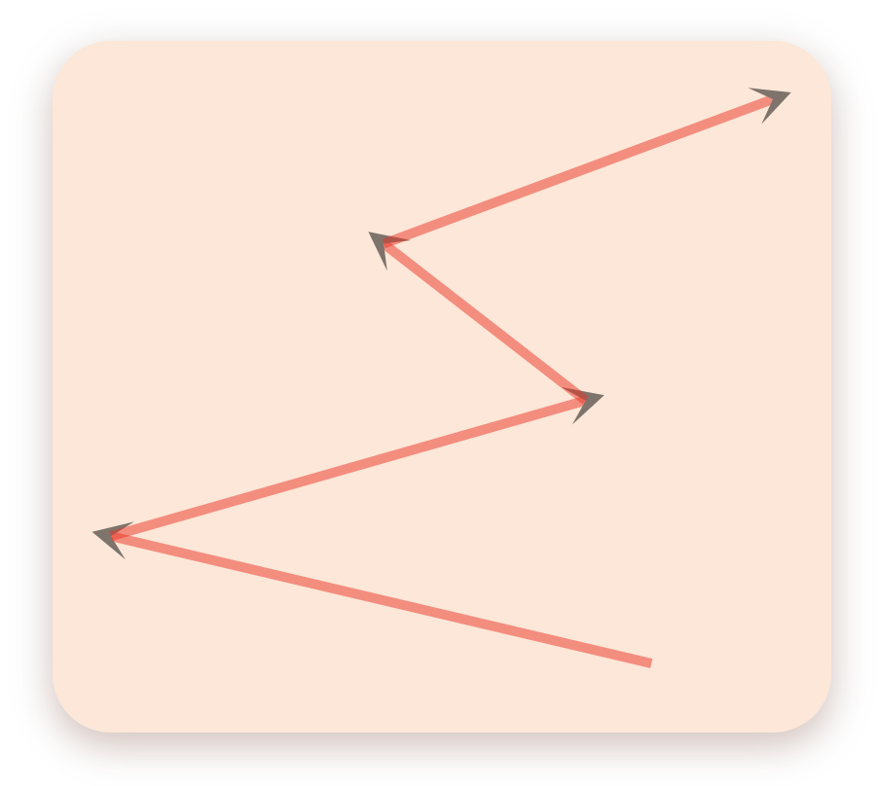
交互结果
粒子从起始点跑到终点的概率是由所有可能路径的贡献求和得到的，这个贡献是一个复数，在左下角的方块中可以体现。方块的横轴即是实轴，纵轴是虚轴。选定粒子的路径后（即摆好了每个原点的位置后），点击Draw键，这条路径对应的贡献就画在了左下角的复平面上。多选择几个路径，点击Draw，感受一下不同路径贡献的不同！想要清空复平面上所有的箭头，可以点击Clean键。

Slide 15
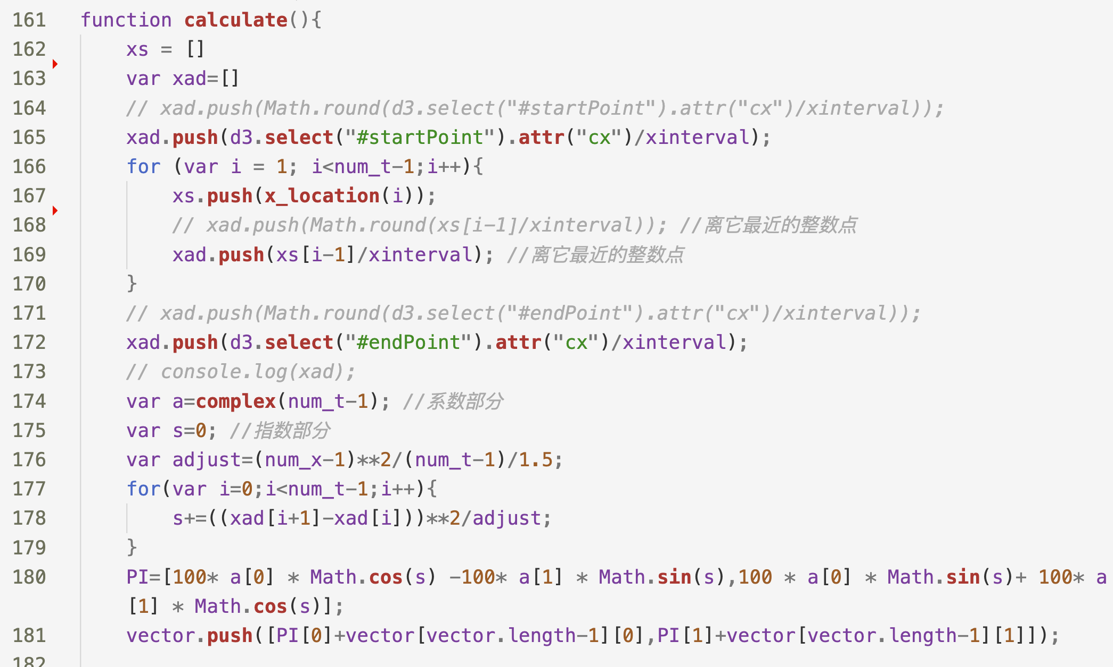
交互结果

Slide 16
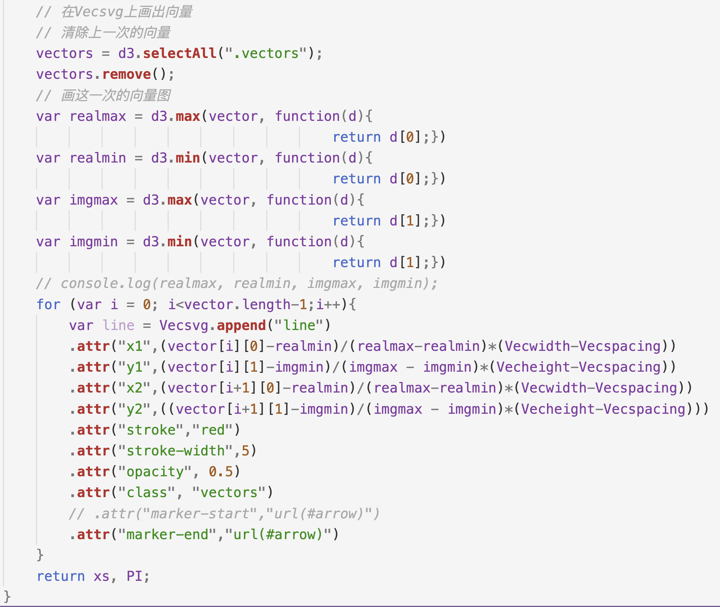
交互结果

Slide 17
交互结果
值得注意的是，为了把路径贡献的这些虚数塞到左下角的方块内，使用的方法是让这串箭头顶天立地，撑满整个方块。这意味着同一个路径对应的箭头，虽然代表得是同一个虚数，但也许会在不同的箭头组合中有不同的大小和指向。我们关注得是路径贡献之间的关系，所以这是个小问题啦～

Slide 18

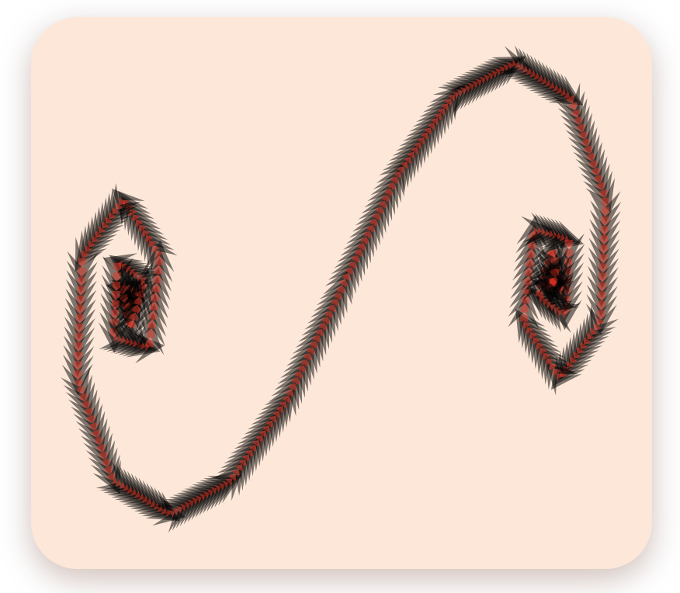
交互结果
A Great Example键是干什么用的呢？是一个great example啦！它把路径先全部往右下角拉，再逐渐让路径往左上角变换，最终得到复平面上的向量图。可以看到，（虽然很丑）向量图中的一串向量里，两端卷了起来，说明远离经典路径的路径贡献疯狂相互抵消，只有靠近经典路径的路径贡献（从起始点匀速奔向终点）会持之以恒地向一个方向累加。这就是路径积分的魅力！量子情况下的电子运动和经典路径形成了奇妙的统一！

Slide 19
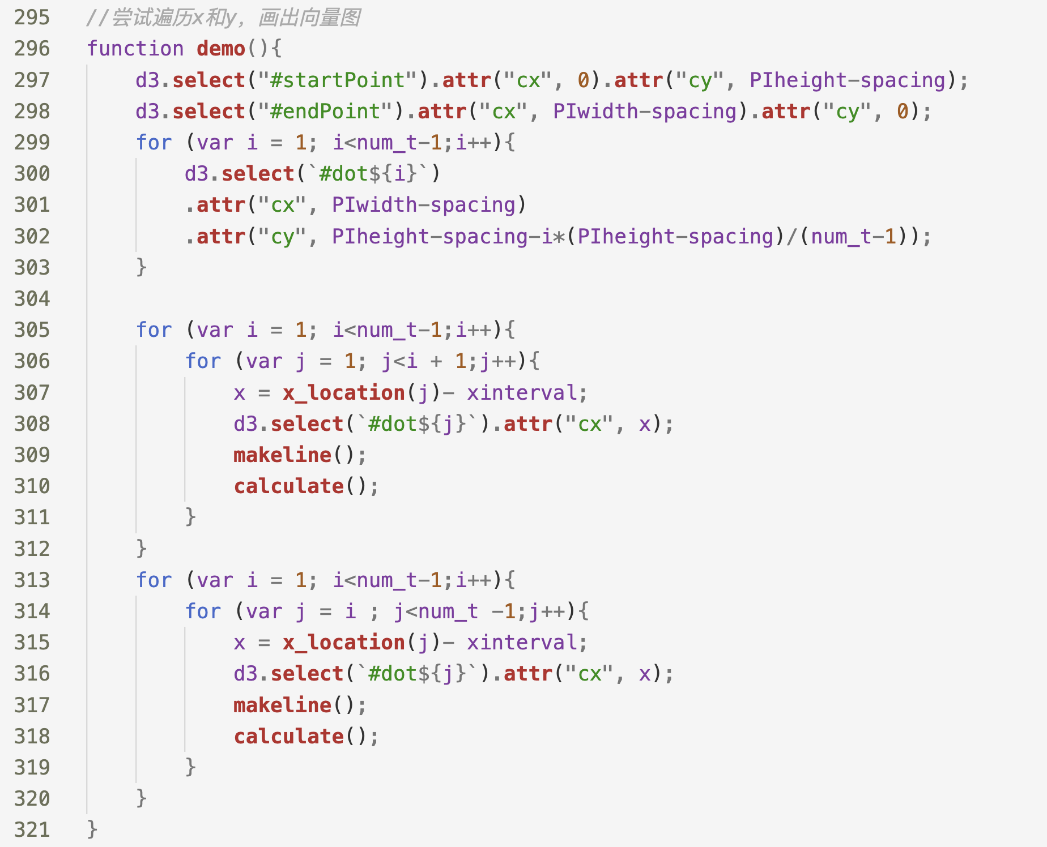
交互结果

Slide 20
完善方向
双缝干涉？
弹簧振子？
已做3课时，预计共5课时

Slide 21
Thanks for Your Attention
路径积分可视化
丁雨可 邓诗涵

